Slide 1
제목(header)
큰 메뉴(nav)
상세메뉴
(sidebar)
섹션(section)

Slide 2
큰메뉴 : 매출 / 지출 / 재고 / (직원관리)
Sidebar
- 재량것 알아서
아메리카노 : 원두 1
카페라떼 : 원두1 우유1
바닐라라떼 : 원두 1 우유1 시럽1
디저트 : 빵1

Slide 3
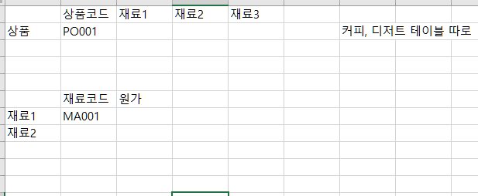
번호 명명
알파벳 두글자 + 001
디저트 : PR501
매출
컬럼 : SA_no
번호 : 100,001

